Slide 1
Ca lâm sàng: XƠ GAN
BS. VÕ DUY THÔNG

Slide 2
Mục tiêu học tập
Tiếp cận chẩn đoán xơ gan và các nguyên nhân gây xơ gan
Biết hỏi bệnh sử và khám lâm sàng có định hướng liên quan đến nguyên nhân xơ gan và các biến chứng.
Đề nghị và phân tích xét nghiệm cận lâm sàng
Phân tích được các xét nghiệm chẩn đoán nguyên nhân xơ gan.
Biết cách điều trị biến chứng và điều trị nguyên nhân thường gặp ở bệnh nhân xơ gan.
Biết cách theo dõi và phòng ngừa các biến chứng của xơ gan

Slide 3
Ca lâm sàng
Bệnh nhân nam, 52 tuổi.
Lý do nhập viện: đau khắp bụng.
Bệnh sử:
2 tuần nay: bụng to dần, mệt mỏi, chán ăn
1 tuần nay bệnh nhân vàng da vàng mắt tăng dần, nước tiểu vàng sậm, tiêu phân vàng lỏng 4-5 lần/ngày. Bệnh nhân sốt nhẹ, không đau bụng, thỉnh thoảng ngứa, phù 2 chân, chảy máu răng khi đánh răng, không sụt cân
2 ngày nay: đau khắp bụng âm ỉ → nhập viện bệnh viện Chợ Rẫy.

Slide 4
Bệnh án
Tiền căn
Nghiện rượu 20 năm
Viêm gan B mạn điều trị không liên tục.

Slide 5
Thảo luận tại bàn
Câu hỏi 1:
- Tiếp cận bệnh nhân đau khắp bụng như thế nào?
- Hãy nêu một số nguyên nhân gây vàng da?
Thời gian: 5 phút

Slide 6
Bệnh án
Khám lâm sàng lúc nhập viện:
BN tỉnh, tiếp xúc tốt
Mạch: 90 lần/phút, HA: 100/60 mmHg, Nhiệt độ: 38,5 ⁰C, nhịp thở 20 lần/phút
BN tỉnh táo, da niêm hồng.
Vàng da, kết mạc mắt vàng, có mảng xuất huyết đùi (P).
Phù mềm 2 chân, ấn lõm, đối xứng 2 bên. Sao mạch ở ngực, lòng bàn tay son.
Tim đều rõ
Phổi trong, không ran.
Bụng báng độ 2, tuần hoàn bàng hệ kiểu cửa – chủ, ấn đau khắp bụng, không đề kháng.

Slide 7
Thảo luận tại bàn
Câu hỏi 2:
Đặt vấn đề trên bệnh nhân này?
Thời gian: 5 phút

Slide 8
Thảo luận tại bàn
Câu hỏi 3 : Sau khi xem xét bệnh sử, tiền căn và các kết quả thăm khám ở trên, hãy đề xuất chẩn đoán sơ bộ và chẩn đoán phân biệt cho bệnh nhân?
Thời gian: 5 phút

Slide 9
Thảo luận tại bàn
Câu hỏi 4 :
Tiêu chuẩn chẩn đoán xơ gan?
Nêu các biến chứng xơ gan có thể trên ca này?
Thời gian: 5 phút

Slide 10
Thảo luận tại bàn
Câu hỏi 5: Với những chẩn đoán đã đưa ra, cần làm những xét nghiệm gì để xác định chẩn đoán?
Thời gian: 5 phút

Slide 11


Slide 12
 | Kết quả | Giá trị bình thường
Huyết học
WBC | 14.8 | 4.5-10 G/L
RBC | 3.9 | Nam: 4.2-5.4 T/L Nữ: 4.0-4.9 T/L
Hct | 32% | Nam: 45 - 52% Nữ: 37 - 48%
PLT | 58 | 150 – 400 G/L
PT | 22 giây | PT chứng 11 giây
aPTT | 41 giây | aPTT chứng 28 giây
INR | 2.1 | 1-1.2
Sinh hóa
AST | 117 U/L | 9 – 48 U/L
ALT | 232 U/L | 34 U/L
GGT | 321U/L | 40 U/L
Bilirubin toàn phần Trực tiếp Gián tiếp | 8.3 mg/dL 5.6 mg/dL 2.7 mg/dL | 0.8 - 1.2 mg/dL 0.2 - 0.4 mg/dL 0.6- 0.8 mg/dL
Albumin | 2.2 g/dL | 3.5 – 4.8 g/dL

Slide 13
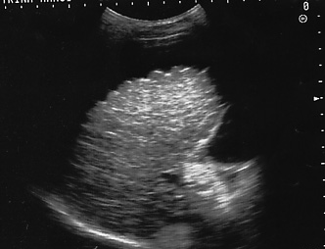
Hình ảnh siêu âm bụng

Slide 14
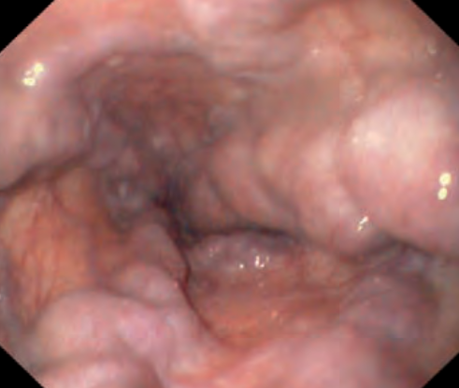
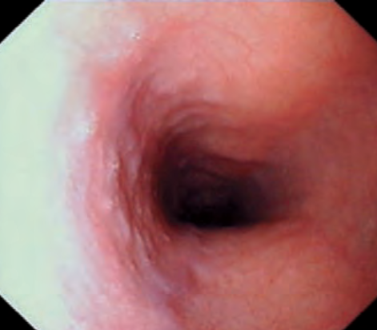
Hình ảnh nội soi

Slide 15
Thảo luận tại bàn
Câu hỏi 6 : Hãy giải thích các kết quả các xét nghiệm trên?
Thời gian 5 phút

Slide 16
Thảo luận tại bàn
Câu hỏi 7: Cần làm thêm những xét nghiệm bổ sung gì để chẩn đoán xác định?
Thời gian: 5 phút

Slide 17
Kết quả xét nghiệm
Anti-HCV (-)
HBsAg (+); HBeAg (+); HBeAb (-);
Anti-HBc IgM (-)
HBV-DNA: 2.3x10⁷ copies/ml
Dịch báng: Protein 0,9 g/dl; Albumin 0,4 g/dl;
. Bạch cầu đa nhân dịch báng = 1430 /mm3

Slide 18
Thảo luận tại bàn
Câu hỏi 8: Tổng hợp các dữ kiện lâm sàng và cận lâm sàng trên, chẩn đoán xác định là gì?
Thời gian: 5 phút

Slide 19
Thảo luận tại bàn
Câu hỏi 9:
Nêu các nguyên tắc điều trị cho bệnh nhân?
Ghi y lệnh điều trị cụ thể cho cho bệnh nhân?
Thời gian: 10 phút

Slide 20
Thảo luận tại bàn
Câu hỏi 10:
Theo dõi điều trị cho BN như thế nào?
Tiên lượng và phòng ngừa các biến chứng
Thời gian: 5 phút

